Slide 1
Nepardaviminės svetainės kūrimas
Henrika Linartaitė
ŽP19/1V
Technologijų mokyklinio brandos egzamino darbo pristatymas

Slide 2
Darbo idėja
Idėja kurti priemonę kilo, kai gavus technologijų mokyklinio brandos egzamino baigiamojo darbo užduotį naršiau internete ir ieškojau grožio salono svetainės asmeniniams poreikiams. Deja, didelė dalis buvo „Facebook“ sukurti puslapiai, o oficialių grožio salono puslapių buvo nedaug. Todėl kilo mintis, kad sukurti nepardaviminę grožio salono svetainę bus geriausia idėja.
Priemonei kurti pasirinkta programa „Visual Studio Code“ todėl kad tai yra nemokama ir nesudėtingai suprantama programa. Taip pat „Visual Studio Code“ turi begalę naudingų „extension‘ų“.

Slide 3
Darbo tikslas ir uždaviniai
Darbo tikslas – sukurti nepardaviminę svetainę kuri atitiktų iškeltus kriterijus, būtų patraukli klientui ir kurioje būtų išdėstyta įmonės informacija (veikla ir paslaugos).
Uždaviniai:
Su programa VISUAL STUDIO CODE sukurti lengvai valdomą svetainę;
Internetinė svetainė turi būti pritaikyta mobiliems įrenginiams;
Svetainėje pateikti informaciją apie įmonę.

Slide 4
Analogų analizė
Išanalizuoti trys analogai esantys internete:
https://www.groziopaslaugos.lt/
http://www.bellissimo.lt/
http://www.grozioarteleje.lt/apie-mus

Slide 5
Analogų analizės pastebėjimai.
Privalumai:
Nav juosta gražiai išdėstyta ir aiški.
Aiškiai ir patogiai išdėliota informacija.
Yra galerija kurioje galima pažvelgti į meistrių darbus.
Trūkumai:
Labai minimalus dizainas.

Slide 6
Projektavimas
Išanalizavus analogus nutariau sukurti priemonę kurioje bus pateikiama:
1. Aiški navigacija ir patogiai sudėliota informacija.
2. Priemonės dizainas šiuolaikiškas, pasirinkti spalvas kurios nebus per ryškios.
3. Sukurti formą kurioje galima palikti atsiliepimą apie įmonę.
4. Priemonė bus pritaikyta mobiliems įrenginiams.

Slide 7
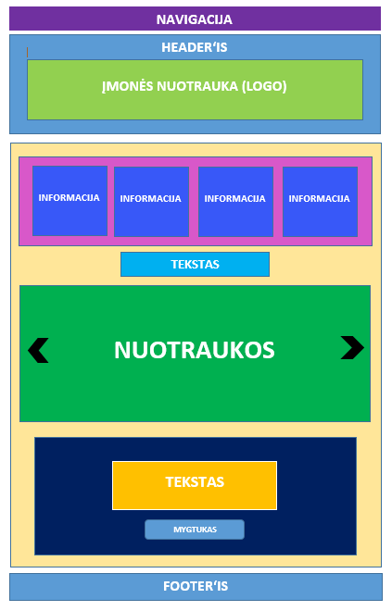
Kuriamo gaminio grafinis vaizdas

Slide 8
Pasirinktos darbo priemonės ir medžiagos / ištekliai
Kadangi mano kuriamas produktas yra kompiuterinė programa, tai pagrindiniai ištekliai yra kompiuterinės programos ir kompiuterinė technika (kompiuterizuota darbo vieta). Internetinę svetainę kūriau su tekstinio failo redaktoriumi ,,Visual Studio Code“.

Slide 9
Technologiniai procesai
Priemonės kūrimo eigą sudaro:
Konstravimas (Pradžioje susigalvojau puslapio grafinį dizainą. Tada pasitelkus įgytas žinias ir interneto pagalbą pradėjau konstruoti savo puslapį).
Technologiniai procesai.

Slide 10
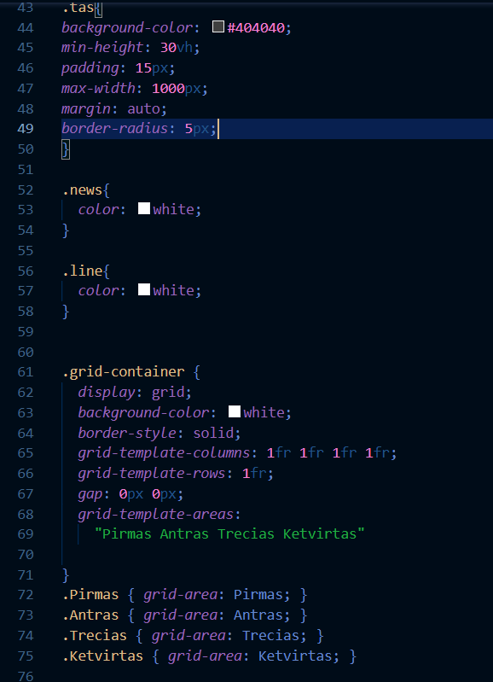
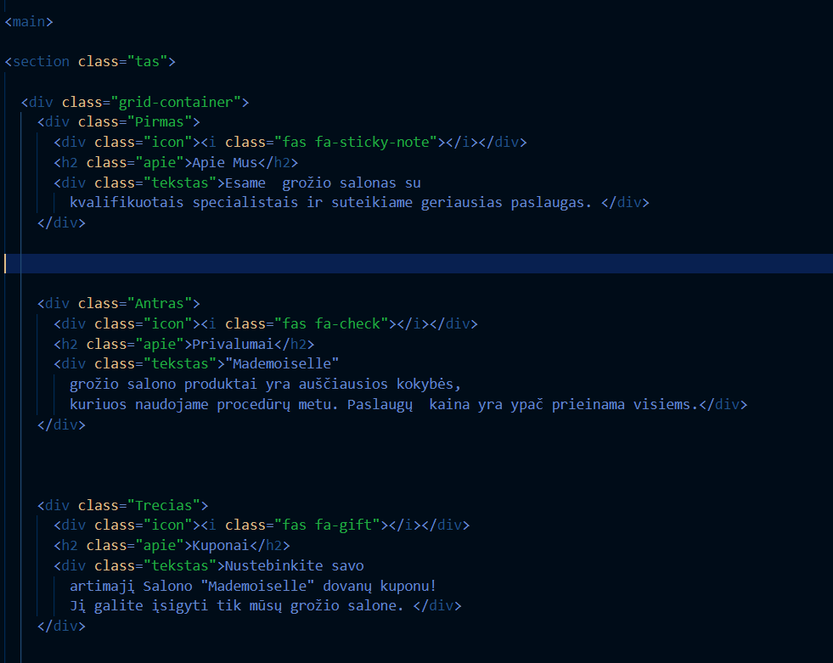
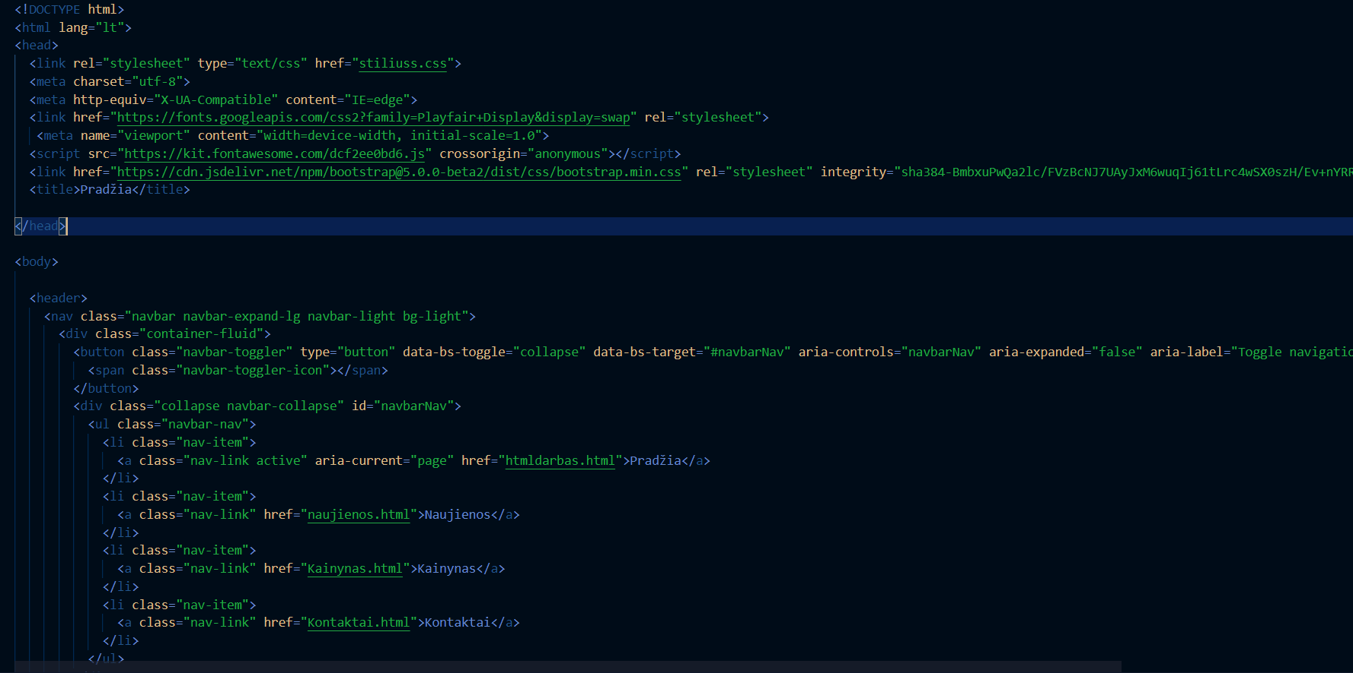
Konstravimas. Darbo eiga (nuotraukos)
1.
2.
3.

Slide 11
Konstravimas. Priemonės kūrimas.
Aprašomas paprastas HTML aprašymas
Sujungiami Bootstrap, CSS, Fontawesome ir Google Fonts.
Aprašomas Bootstrap karkasas.
Sukuriami ir aprašomi kiti svetainės puslapiai.

Slide 12
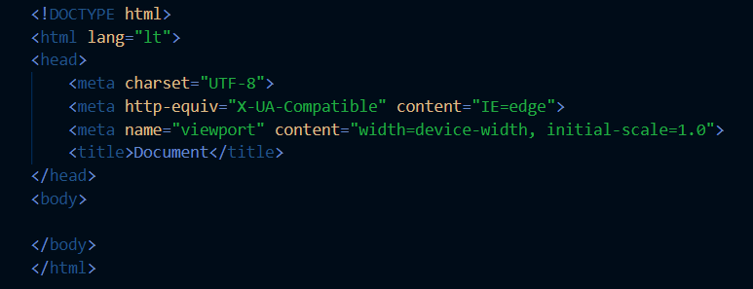
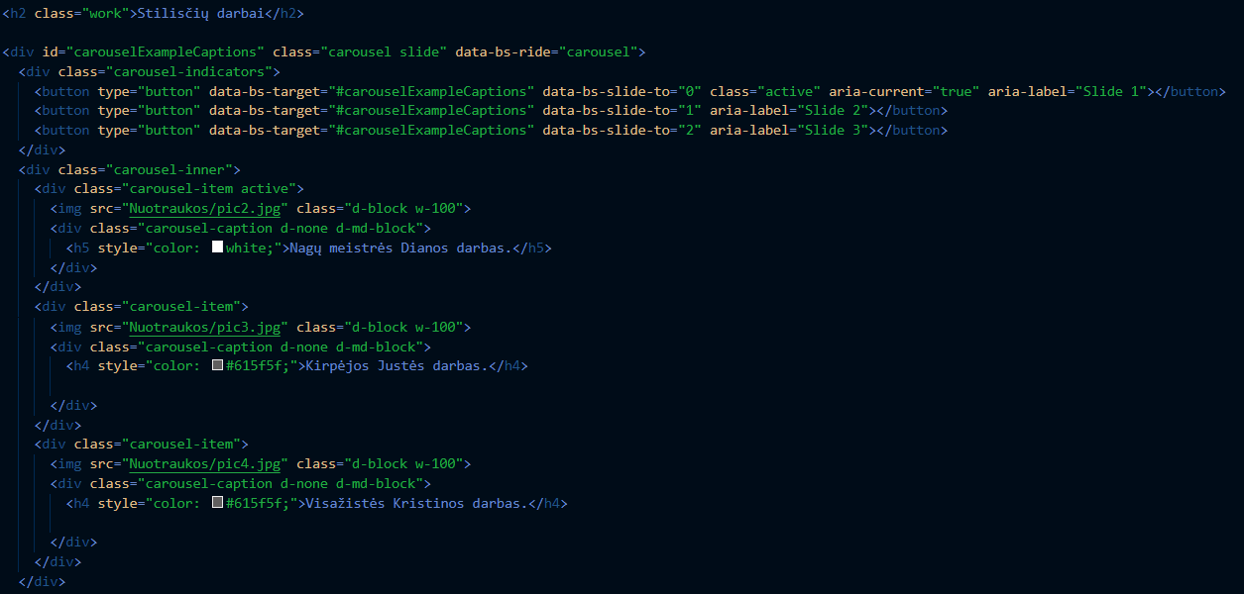
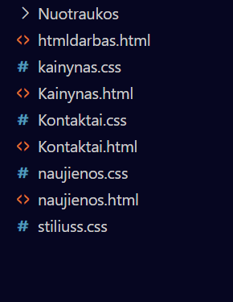
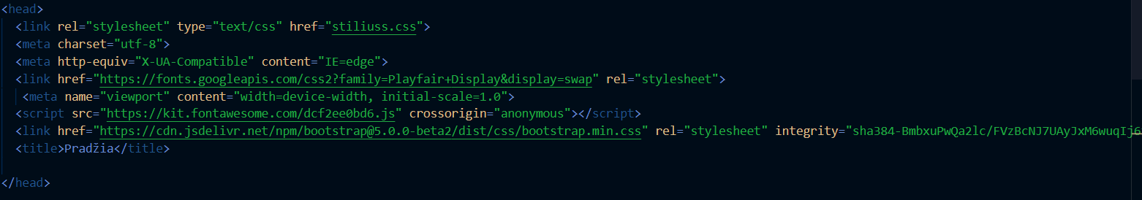
Priemonės vaizdai

Slide 13
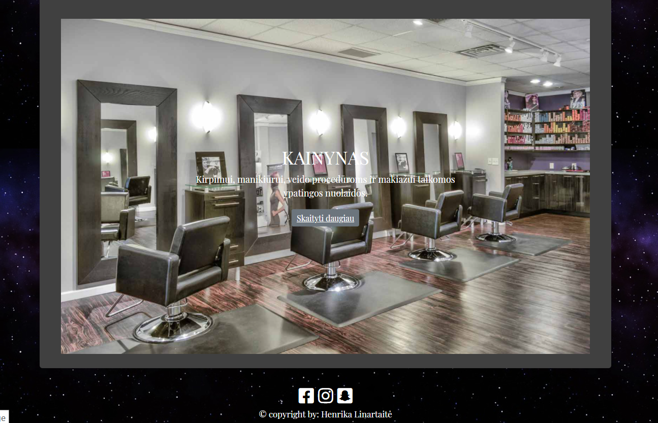
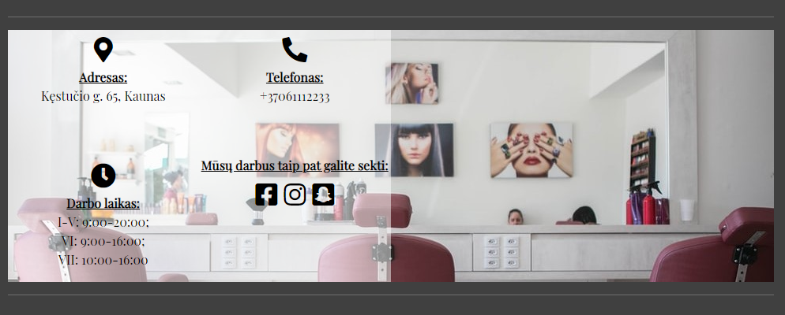
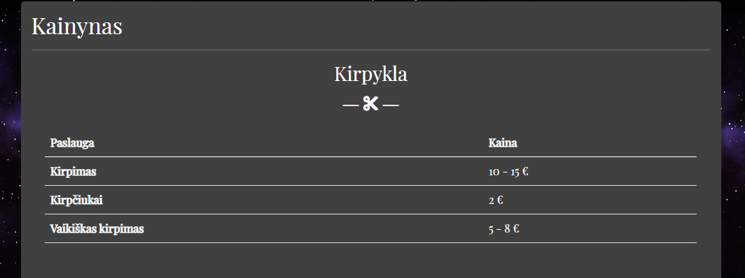
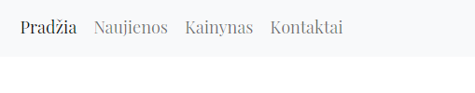
Priemonės vaizdai

Slide 14
IŠVADOS
Su programa „Visual Studio Code“ sukurta svetainė, kuri pristato grožio saloną.
Pradėdama darbą susikūriau puslapio grafinio dizaino primityvų pavyzdį, naudojau „Adobe Photoshop“ programėlę.
Pasitelkus įgytas žinias ir interneto prieigą taisiau klaidas ir pasiekiau darbo pabaigos tikslą.
Dirbdama su kompiuteriu laikiausi darbo su kompiuteriu taisyklių.
Sukurtoje priemonėje yra įvykdyti iškelti uždaviniai ir darbo tikslas.

